Slide 1
Pewarisan
MI1274 — Algoritma & Pemrograman Lanjut Genap 2015-2016
Disusun Oleh:
Reza Budiawan
Untuk:
Tim Dosen Algoritma & Pemrograman Lanjut
Hanya dipergunakan untuk kepentingan pengajaran di lingkungan Fakultas Ilmu Terapan, Universitas Telkom

Slide 2
Inheritance/Pewarisan
Konsep pewarisan merupakan proses penciptaan class baru dengan mewarisi karakteristik class yang telah ada/dibuat, juga ditambah karakteristik unik dari class baru tersebut.
Konsep ini memungkinkan class baru mewarisi fungsionalitas class yang sudah ada.
Untuk menciptakan class baru, kita hanya perlu menspesifikasikan cara class baru itu berbeda dari class yang sudah ada.

Slide 3
Inheritance/Pewarisan
Class yang sudah ada kita sebut dengan class induk/super class, dan class yang mewarisi class induk kita sebut dengan class turunan/sub class.
Java hanya memungkinkan pewarisan tunggal (single inheritance) pada class, dan bisa pewarisan majemuk/jamak/multiple dengan menerapkan interface.
Keyword yang dipakai pada konsep pewarisan, yakni: extends, super, override, dan implements.

Slide 4
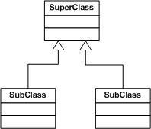
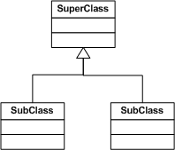
Inheritance/Pewarisan
Simbol: Panah segitiga di akhir class
Contoh Diagram:

Slide 5
Polimorfisme
Polimorfisme
Overloading
Overriding
Penulisan method yang sama pada class yang sama
Penulisan method yang sama pada class yang berbeda

Slide 6
Polimorfisme
Apa tujuan
Polimorfisme?

Slide 7
Overloading
Biasa terjadi pada konstruktor
Syarat:
Nama method sama,
parameternya berbeda baik dari segi tipe data yang dipakai, jumlah parameternya, serta susunan parameternya.

Slide 8
Contoh Overloading
public class Mahasiswa{
private String nama, nim;
public mahasiswa(String nama){
this.nama = nama;
}
public mahasiswa(String nama, String nim){
this.nama = nama;
this.nim = nim;
}
}
Overloading karna?

Slide 9
Contoh Overloading
public class Mahasiswa{
private String nama, nim;
public mahasiswa(String nim, String nama){
this.nim = nim;
this.nama = nama;
}
public mahasiswa(String nama, String nim){
this.nama = nama;
this.nim = nim;
}
}
BUKAN
Overloading karna?

Slide 10
Overriding
Jenis polimorfisme ini bisa diterapkan pada class turunannya.
Overriding method terkait pada konsep pemrograman berorientasi object Pewarisan (inheritance).
Maksudnya, method di class induk bisa diperluas di class turunannya.
Class turunannya juga bisa mengubah isi method yakni operasi atau aksi yang dilakukan di class induk

Slide 11
Overriding
Karakteristik dari overriding method:
Method di class induk yang bisa di-overriding yakni semua method dengan modifier default, public, protected.
Method constructor di class induk tidak pernah bisa di-overriding.
Jenis tipe data, jumlah, dan susunan parameter di method class induk tidak berubah.

Slide 12
Keyword Overriding
extends
@Override

Slide 13
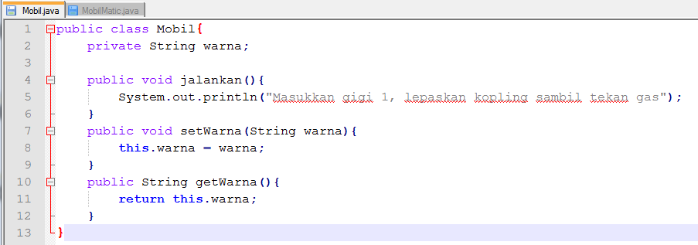
Contoh Overriding
Overriding

Slide 14
Overriding

Slide 15
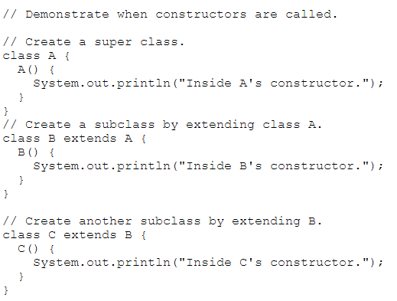
Instansiasi pada Inheritance
Buat Objek Class C

Slide 16
Instansiasi pada Inheritance

Slide 17
Keyword Super
Keyword super digunakan untuk me-refer superclass dari suatu class, yaitu untuk merefer member dari suatu superclass, baik atribut maupun method.
Super digunakan untuk memanggil konstruktor dari super class

Slide 18
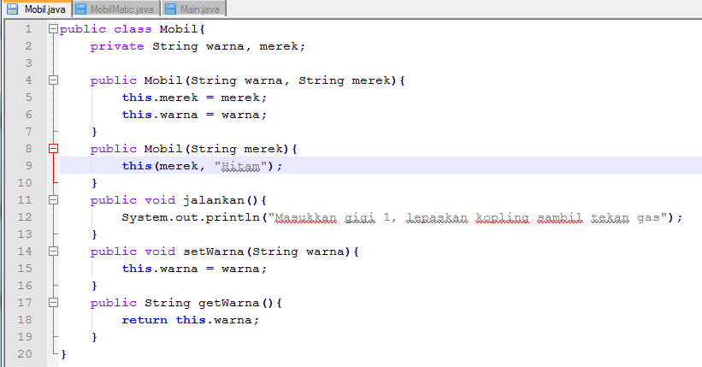
Super: Konstruktor Pada Inheritance
2 konstruktor

Slide 19
Super: Konstruktor Pada Inheritance
Tanpa Konstruktor
Apa yang terjadi??

Slide 20
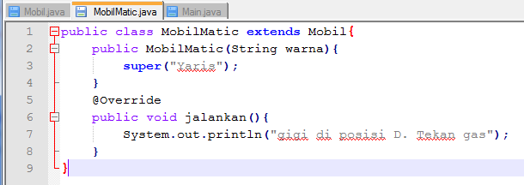
Super: Konstruktor Pada Inheritance
Ambil paling
tidak 1 konstruktor
dari super class

Slide 21
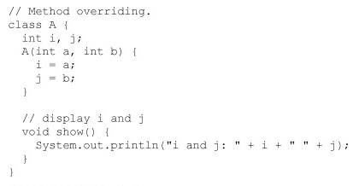
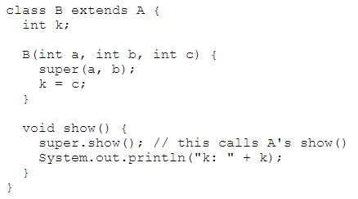
Super: Memanggil Method
Keyword super di B memanggil
method show() di A

Slide 22
Super: Memanggil Method

Slide 23
Virtual method invocation
Virtual Method Invocation (VMI) bisa terjadi jika terjadi polimorfisme dan Overriding.
Pada saat obyek yang sudah dibuat tersebut memanggil overridden method pada parent class, kompiler Java akan melakukan invocation (pemanggilan) terhadap Overriding method pada subclass, sedangkan yang seharusnya dipanggil adalah overridden method.
Pada VMI, atribut parent akan menutupi (hide) atribut dari child, sedangkan untuk method yang dijalankan tetap berstatus sama dengan overriding method.

Slide 24
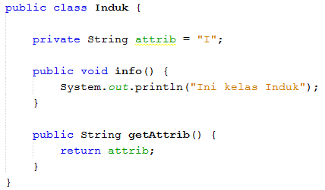
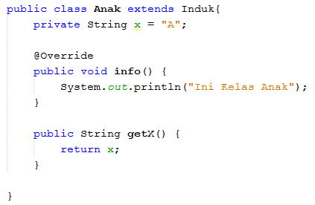
Virtual method invocation

Slide 25
Virtual method invocation
Perhatikan kode
untuk membuat
objek “o”

Slide 26
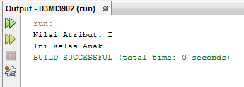
Virtual method invocation
Hasilnya apa??

Slide 27
End Of Slide…

